Slide 1
政府采购管理平台V1.0
华夏易联科技开发有限公司
From：产品部
日期：2017年5月

Slide 2
目 录
关于我们
1
3
平台优势
平台功能
2
4
服务客户

Slide 3
1
关于我们

Slide 4
1
关于我们
华夏易联
北京华夏易联科技开发有限公司（华夏易联） 是2000年注册于中关村科技园区的高新技术企业、技术先进型服务企业及北京市软件企业，拥有自主软件进出口权。多年来，公司致力于打造企事业信息化综合服务平台，产品涵盖通讯软件领域、OA领域、政府采购、个人空间等业务系统，为企业的内部沟通交流、协同办公等需求提供完整解决方案。
华夏易联一直秉承“求真、务实、积累、创新”的经营理念，踏踏实实做好每一个项目，为客户提供持续稳定的优质软件产品和服务，在长期的服务中实现企业的社会价值。

Slide 5
1
发展历程
客户积累
经验积累
我们的产品用户超过5000万的人， 典型客户广泛分布于大型集团企业、政府机构、银行税务系统、公检法系统及教育系统等。
经过近10年对即时通讯领域的专注和理解，在大并发数据稳 定运行、系统集成、紧急情况处理、定制服务等方面积累了非常丰富的经验。
发展
历程
技术积累
服务理念
拥有专业团队研发，移动通讯、软件协同、语音、视频、加密、存储、工作流、H5应用等相关技术， 实现信息在网络之间的无障碍传输。
务实诚信的企业文化，一直践行“踏踏实实做好每一个项 目”的承诺，严守交付时间和交付质量，以长期服务的方式为客户创造价值。

Slide 6
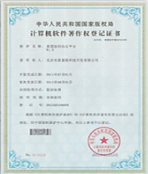
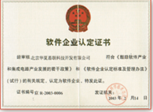



1
获得荣誉
获得多项软件认证证书及著作权
拥有专业团队研发，移动通讯、软件协同、语音、视频、加密、存储、工作流、H5应用等相关技术， 实现各种信息在各个网络之间的无障碍传输，完成随时随地的信息送达。

Slide 7
2
平台功能

Slide 8
2
功能介绍
概述
核心业务
我的申请
招标评审
自行招标
合同基本信息
申请审批
招标公示
合同管理
合同执行评估
印花税管理
平台针对于政府采购管理与执行部门而开发的政采专用综合业务管理信息系统，适用于任何一级政府机关和事业单位政府采购的业务流程管理。
平台在深入分析政府采购业务流程的基础上进行设计开发，完成政采业务从申请采购、审批、招标准备、招标评审、招标公示、合同管理等全流程支撑，以及自行招标等业务执行，实现政府采购事务自动化处理，提升政采工作效率，实现政采全过程监督，保证政采工作的有效执行。
招标准备
内部报批件
辅助业务
统计管理
基础数据管理
模板管理
合同基
本信息
印花税
管理
合同执
行评估
专家管理
招标代理机构

Slide 9
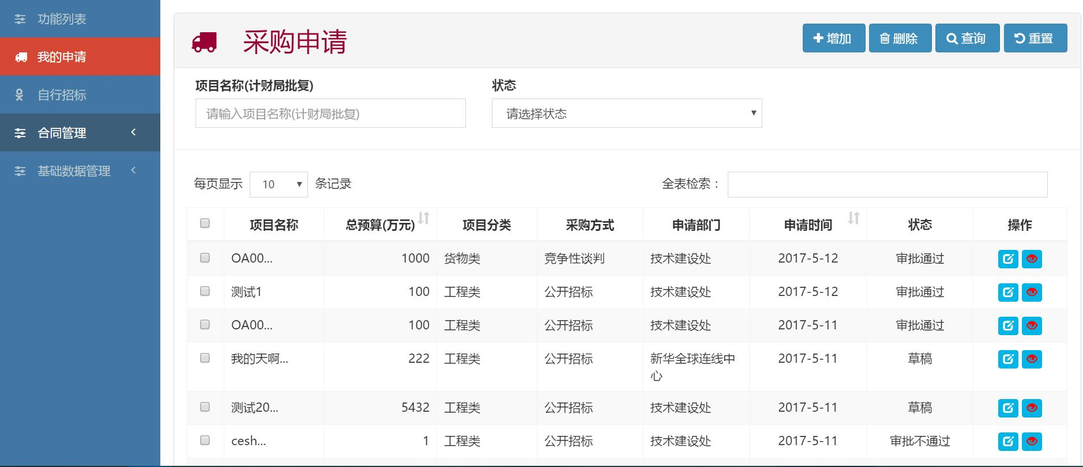
2
平台功能
我的申请
采购申请人角色：采购申请人提交申请给领导审批，汇总呈现申请人的申请数据，同时支持申请人对申请数据的编辑、撤回、查询状态、跟踪审批进程等操作。
申请汇总：显示当前登录用户提出的所有申请，展示项目信息及审批状态。支持条件筛选、全表检索， 支持申请信息撤回。
申请信息：申请者提交/编辑申请，添加总项目信息、上传预算批文文件、采购说明文件、子项目信息和输入报批件信息等。

Slide 10
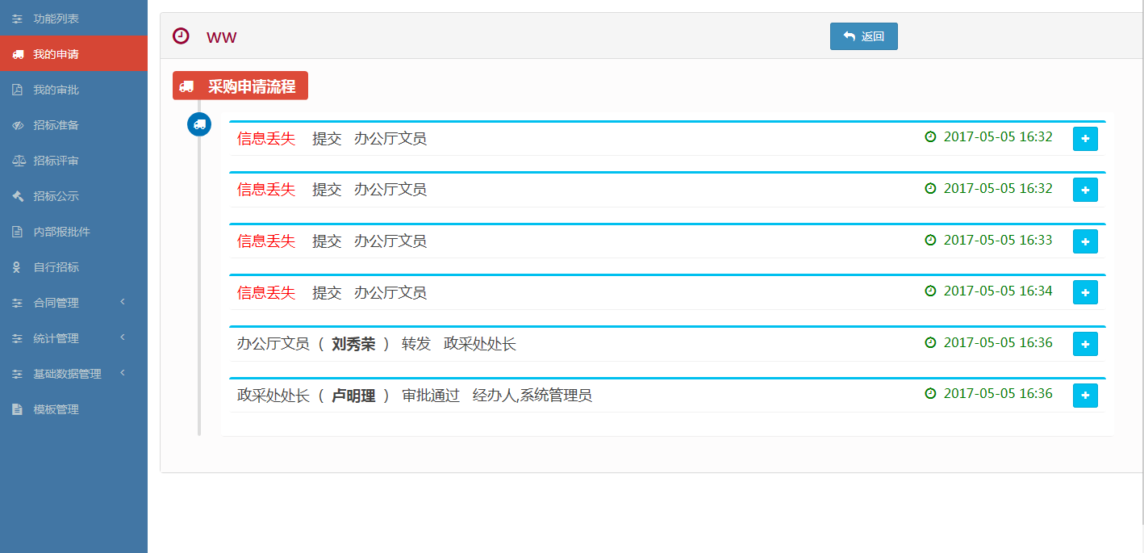
2
平台功能
我的申请
申请流程跟踪：可全程跟踪审批进展，查看每个审批节点的审批意见。

Slide 11
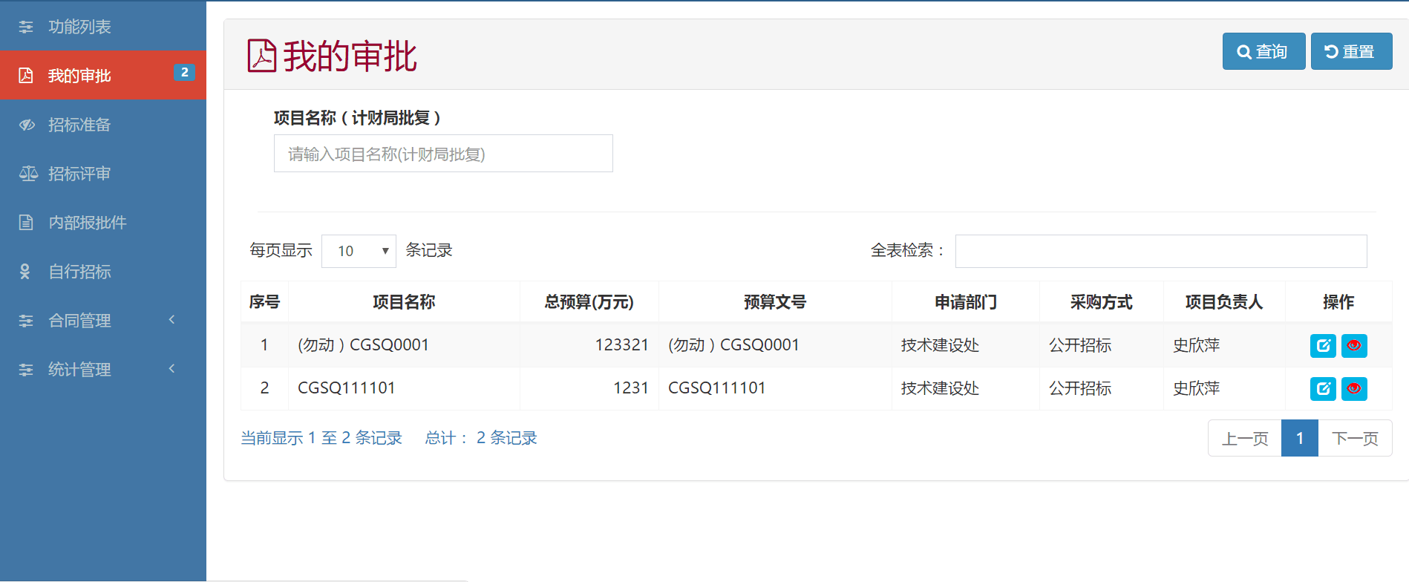
2
平台功能
我的审批
审批人角色：针对申请人提交的申请信息，进行审批。
审批汇总：展示审批项目信息及审批状态。支持条件筛选、全表检索。
审批信息：审批通过或退回，支持填写审批意见，审批通过后系统自动分发至下一审批人处理。支持不同审批人角色间相互转办。
申请流程跟踪：跟踪审批进展，查看审批意见。

Slide 12
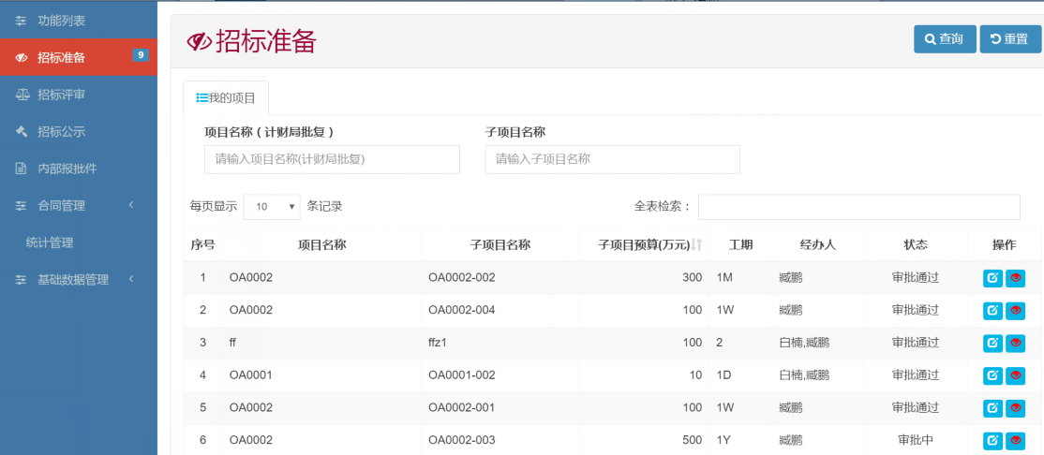
2
平台功能
招标准备
经办人角色：经办人在招标准备阶段，进行招标准备工作，提交报批件信息，待所有审批人审批通过后，招标准备流程结束，审批不通过后，经办人可重新提交报批件。
招标准备数据：展示经办人处理项目，支持条件筛选、全表检索， 支持跟踪审批进度。
招标准备信息：经办人处理招标准备相关信息。领导进行审批，审批通过或退回，填写审批意见。审批通过系统自动转到下一个审批人进行审批，退回直接退回至经办人。
流程跟踪：跟踪审批进展，查看审批意见。

Slide 13
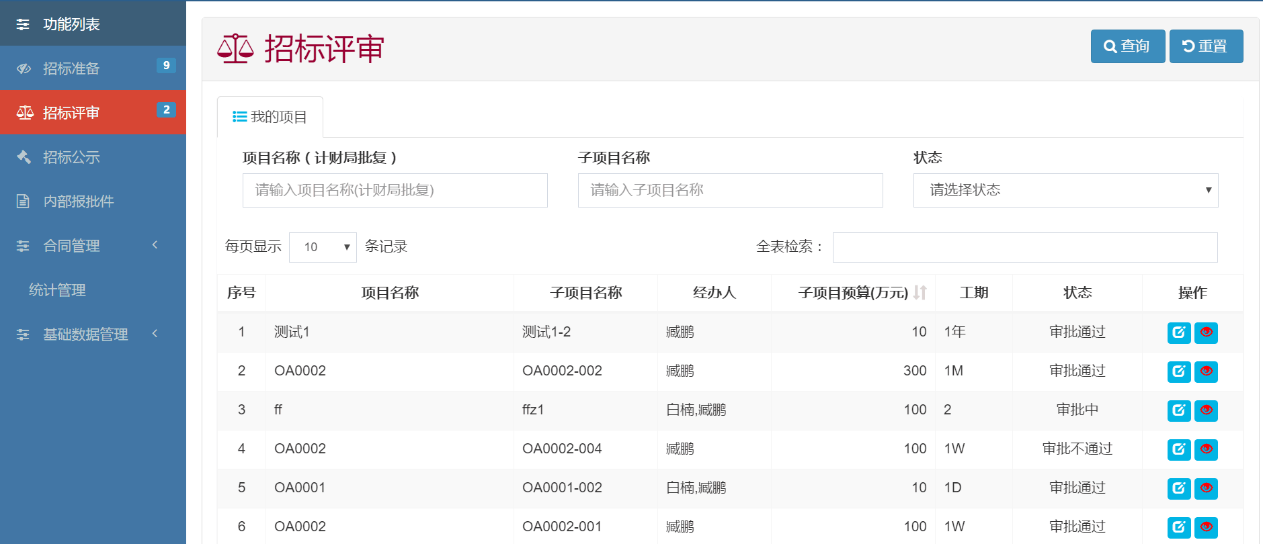
2
平台功能
招标评审
经办人角色：经办人在招标评审阶段，进行招标评审工作，选择专家，提交报批件信息，待所有审批人审批通过后，招标评审流程结束，审批不通过后，经办人可重新提交报。
招标评审汇总：展示经办人处理项目，支持条件筛选、全表检索， 支持跟踪审批进度。
招标评审信息：经办人处理招标评审相关信息。领导进行审批，审批通过或退回，填写审批意见。审批通过系统自动分配至下一个审批人，退回直接退回至经办人。
流程跟踪：跟踪审批进展，查看审批意见。

Slide 14
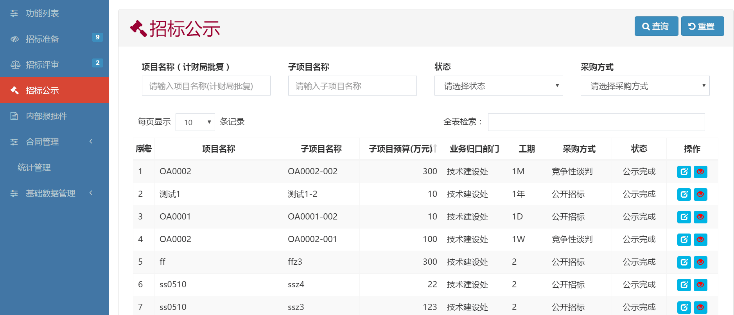
2
平台功能
招标公示
经办人角色：招标评审完成后，进入招标公示阶段，招标公示完成后进入签订合同流程。
招标公示汇总：招标评审结束后显示招标公示数据。支持条件筛选、全表检索， 支持跟踪进度。
招标公示信息：经办人编辑公示维护信息发布招标公示，公示期限结束后，招标公示阶段完成， 进入签订合同阶段。

Slide 15
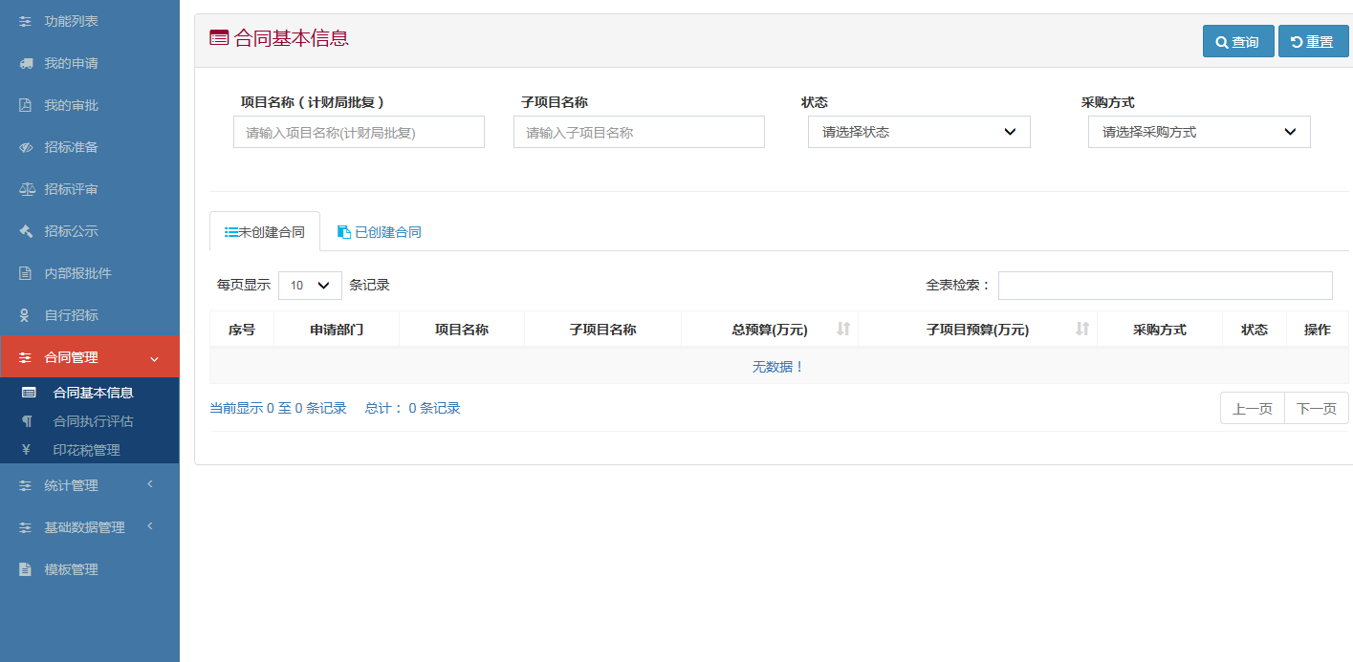
2
功能介绍
合同管理
基本信息
经办人角色：招标评审流程结束后，经办人在进行合同管理。
合同汇总：招标评审通过后显示项目数据数据，支持条件筛选、全表检索；经办人执行合同创建。

Slide 16
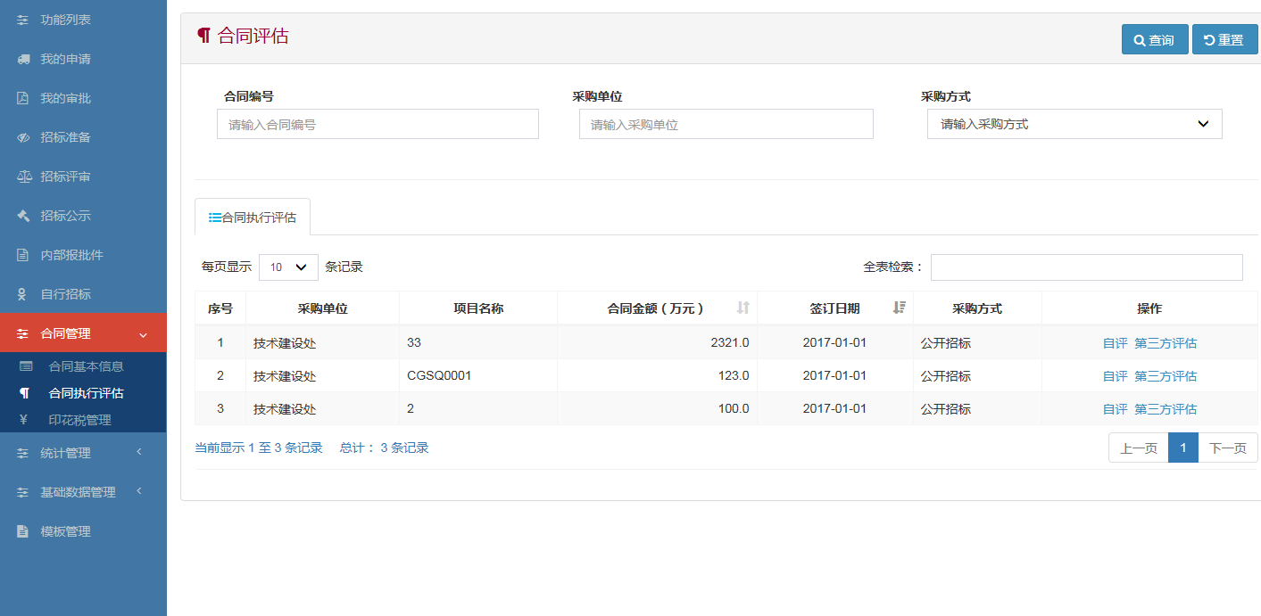
2
平台功能
合同管理
执行评估
经办人角色：经办人对已经签订完成的合同进行自评或第三方评估。
评估数据：支持条件筛选、全表检索。
合同自评：由经办人根据合同签订后的执行情况，按照执行标准进行评估。
第三方评估：经办人通过上传第三方的评估报告备注第三方评估。

Slide 17
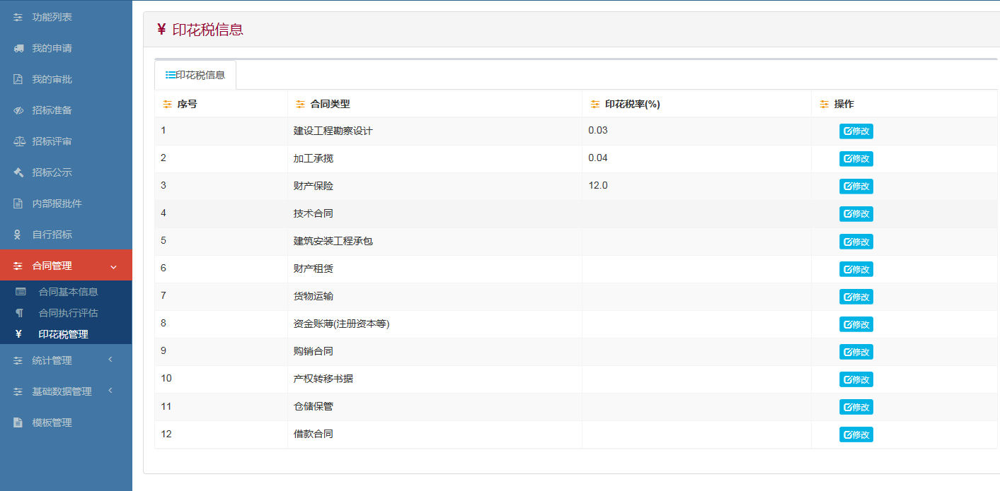
2
平台功能
合同管理
印花税管理
经办人角色：根据不同合同类型配置不同的印花税。
印花税数据：统一展示不同合同类型的印花税数据、支持编辑维护。

Slide 18
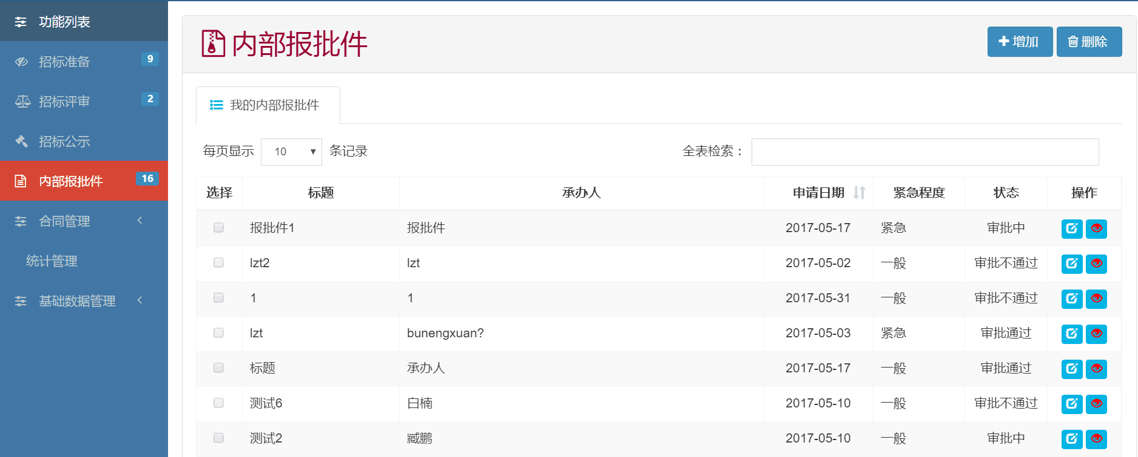
2
功能介绍
内部报批件
申请人角色：政府采购处内部进行采购，提交内部报批件，进行审批。
内部报批件汇总：统一展示内部报批件项目。支持条件筛选、全表检索。
内部报批件信息：经办人添加内部报批件相关信息。领导进行审批，审批通过或退回，填写审批意见。审批通过系统自动分配至下一个审批人，退回直接退回至经办人。
流程跟踪：跟踪审批进展，查看审批意见。

Slide 19
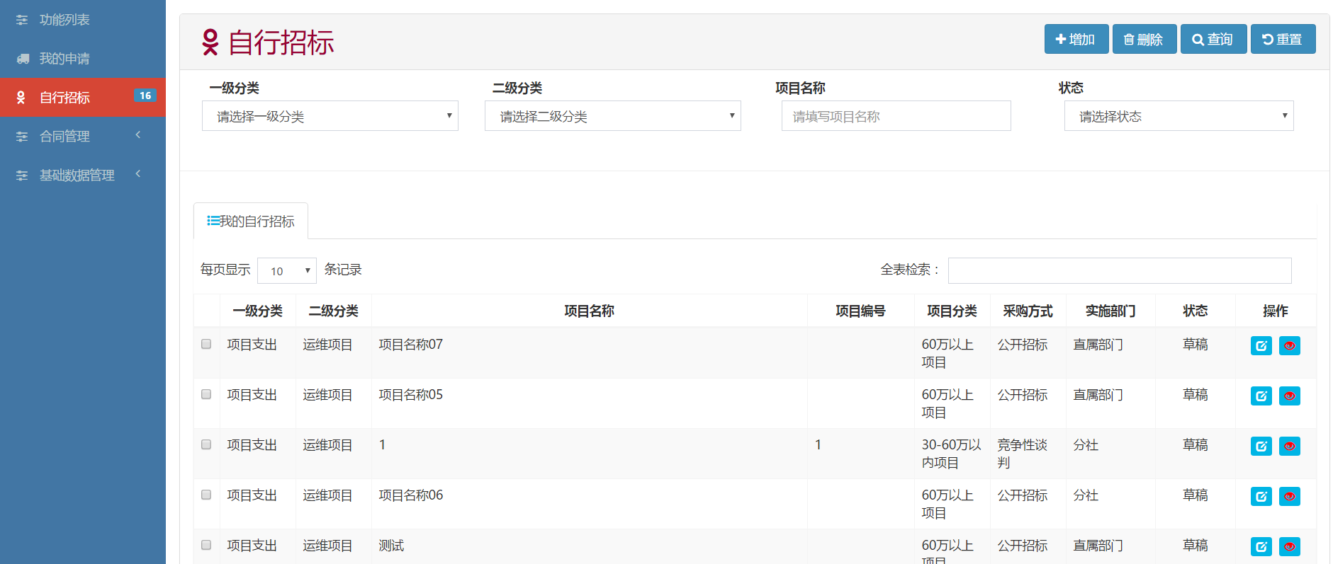
3
平台功能
自行招标
执行人角色：针对小于30万的政府采购项目进行自行招标。
自行招标汇总：统一展示自行招标项目。支持条件筛选、全表检索。
自行招标信息：经办人添加自行招标相关信息。领导进行审批，审批通过或退回，填写审批意见。审批通过系统自动分配至下一个审批人，退回直接退回至经办人。
流程跟踪：跟踪审批进展，查看审批意见。

Slide 20
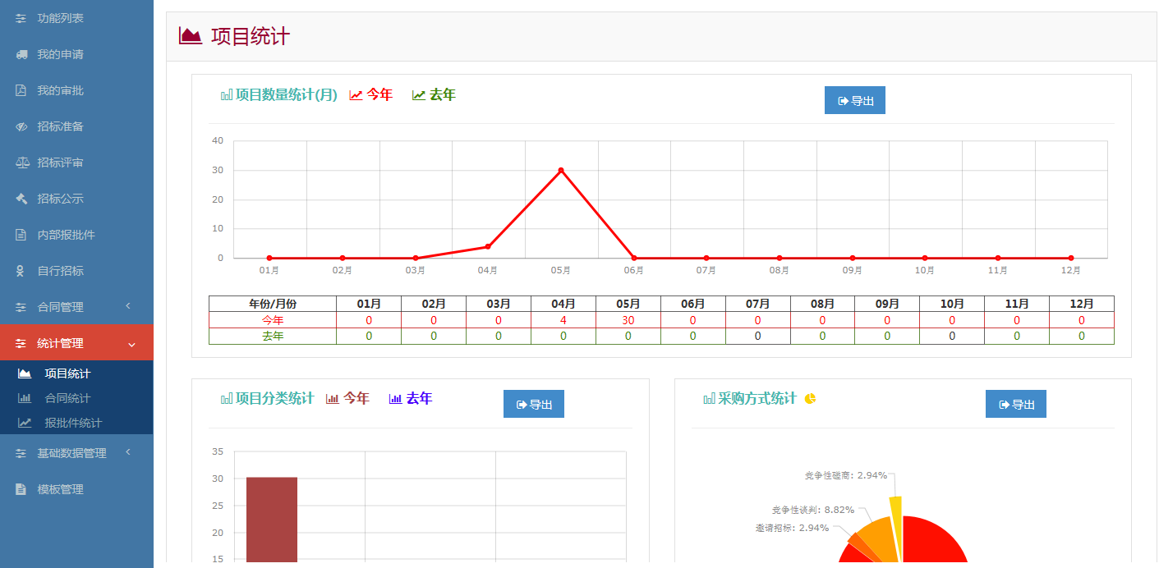
2
平台功能
统计管理
支持不同数据按照不同维度进行统计分析；支持丰富的展现形式，包括图表、柱状图、曲线图、饼状图等；支持统计数据导出。
项目统计
合同统计
报批件统计

Slide 21
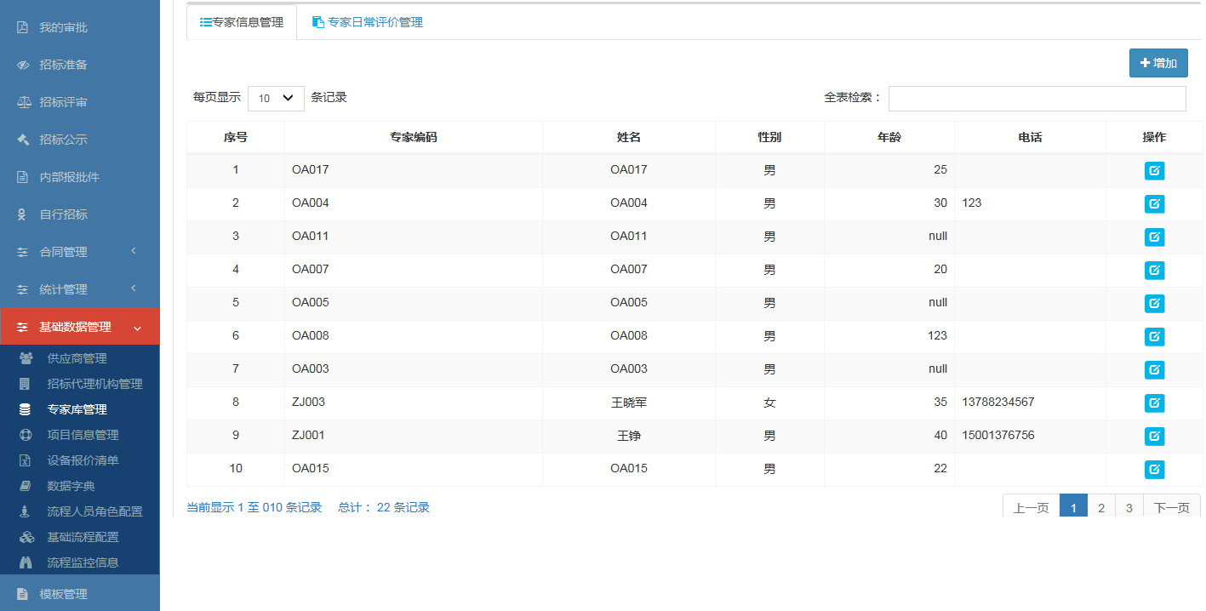
2
平台功能
基础数据管理
提供平台相关的基础数据管理，包括添加、配置与维护。为政采业务的数据规范化提供支撑，同时实现业务流程的灵活可控。
包括以下数据管理：
供应商管理
招标代理机构管理
专家库管理
项目信息管理
设备报价清单
数据字典
角色配置
流程配置
流程监控信息

Slide 22
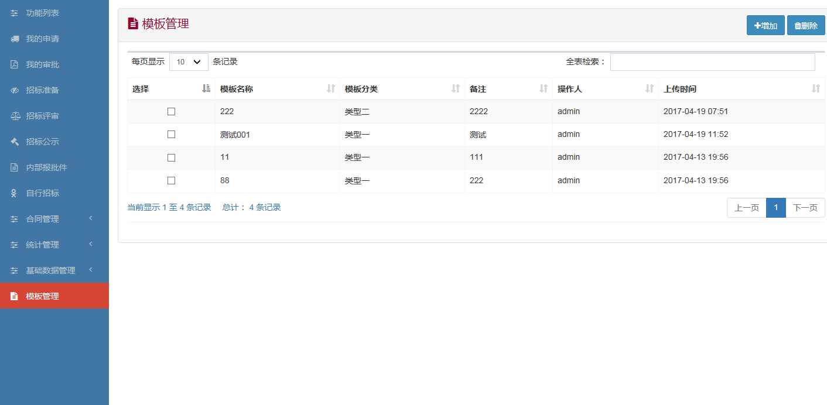
2
平台功能
模板管理
模板配置。
模板汇总：展示所有模板数据，支持全表检索。
模板信息：添加、维护平台模板信息，支持上传附件。

Slide 23
3
平台优势

Slide 24
3
技术保障
兼容性
3
安全机制
支持windows XP\vista\7\8等主流操作系统 。
支持持IE8 \9\10\11及Chrome、Firefox、Safari等主流浏览器 。
1
具有完善的安全机制，数据、文件的上报、传输、存储过程安全保密 。
4
可扩展性
2
标准接口规范
支持通过单点登录方式实现与第三方系统的无缝集成 及数据同步。
支持无缝融合对接企业信息化系统（如OA、HR、CRM、邮件系统等）。
提供丰富的标准化接口，快速实现与其他业务系统对接和数据交互。

Slide 25
3
业务特点
1
业务全流程支撑
深化分析政府采购流程，针对业务进行全流程应用设计，旨在支撑政采业务的高效实施。
4
丰富的统计分析
针对平台汇聚积累政采业务数据，按照不同维度进行统计分析，展示政采业务成果。
业务特点
2
可视化办理与管控
将政采事项执行流程可视化呈现，保证政采办理的每一个环节都能够准确记录、准确传达。
5
灵活的流程自定义配置
支持自定义制定政采业务流程，配置各级流程对应角色，实现政采业务的标准流程配置。
3
实时进度跟踪
系统实施呈现政采业务审批进度，保证业务的实施跟进处理。
6
标准化逐级审批控制
按照定义的业务流程，实现政采业务的逐级审批，保证每一个业务环节及时响应处理。

Slide 26
4
服务客户

Slide 27
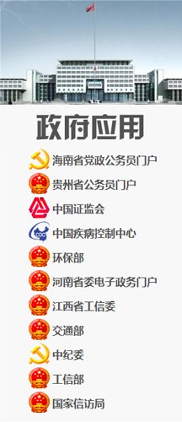
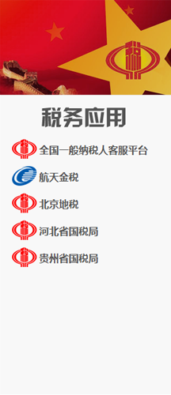
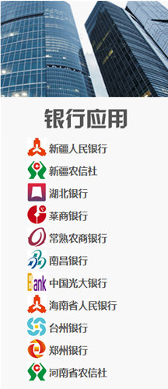
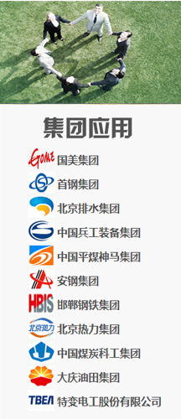
3
服务客户
政府+税务+银行+企业

Slide 28
感谢聆听
产品部
2017年5月
华夏易联科技开发有限公司
THANKS

